Slide 1
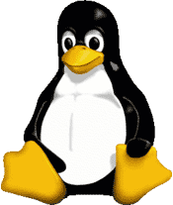
实验8 创建proc文件

Slide 2


Slide 3

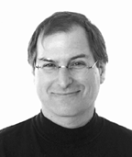
“甜苹果”的兴衰
IT界的传奇人物－－Steve Jobs。
1955年出生于美国加利福尼亚。
自幼成为孤儿，内心充斥着孤独和焦虑，思想独特而混乱。
尝试过吸毒、修道、追求女歌星，等等。
1974年，大二时被勒令退学。
参加了一个“电脑俱乐部”，发明一种设备冒充基辛格给罗马教皇打越洋电话。

Slide 4
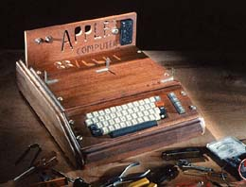
“甜苹果”的兴衰
牵牛星8800，硬件爱好者的福音。
软件爱好者是硬件爱好者的1000倍。
卖掉汽车，和搭档Steve Woz在车库里打造了Apple I，木制外壳。
雇不起工人，只好找Jobs的妹妹和一批中学生。
Apple I定价666美金，卖出了175台。

Slide 5
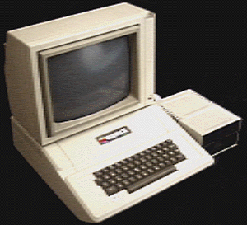
“甜苹果”的兴衰
开始设计Apple II，部件包括主机、软驱、键盘、显示器（或电视机）等等。
内置Basic语言解释器，可以直接写Basic程序。
1977年，引人9万美金风险投资，创办Apple公司。
在当年的计算机展览会上大出风头。

Slide 6
“甜苹果”的兴衰
VisCalc成为了Apple II的杀手锏应用。
1980年Apple公司上市，造就了4个亿万富翁和40多个百万富翁。
Jobs为此登上了《时代》周刊的封面。
1983年Scully从百事可乐公司到Apple任职。
Jobs独断专行，和Scully分歧严重，二虎相争导致Jobs离开苹果。

Slide 7
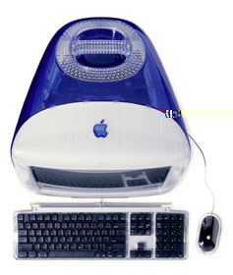
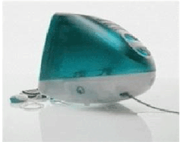
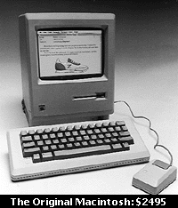
“甜苹果”的兴衰
1984年Macintosh问世，1994年推出掌上电脑，但都在商业上失败。
Jobs离开苹果，创办动画片公司，制作了《玩具总动员》和《虫虫特工队》。
1996年回到Apple公司，推出iMac。
1997年，再次成为《时代》周刊封面人物
Apple却再也难振雄风。

Slide 8
proc文件系统
当我查看/proc/meminfo文件时，看到的内容是什么？
如何查看当前Linux内核的版本号？

Slide 9
proc文件系统的概念
proc文件系统是一种在用户态检查内核状态的机制。
如/proc/meminfo，可以读出当前的内存使用情况。
/proc/meminfo是磁盘文件吗？
如果是普通的磁盘文件，效率太低
它是一种特殊的文件，只有当用户读它的时候，才去准备有关内容

Slide 10
其他的proc文件
子目录/文件名 | 内容描述
apm | 高级电源管理信息
bus | 总线以及总线上的设备
devices | 可用的设备信息
driver | 已经启用的驱动程序
interrupts | 中断信息
ioports | 端口使用信息
version | 内核版本

Slide 11
proc文件系统的特点
每个文件都规定了严格的权限
是否可读？是否可写？
哪个用户可读？哪个用户可写？
可以由任何文本编辑程序读取（more命令，cat命令，vi程序，自己编的读文件程序，等等）
不仅可以有文件，还可以有子目录（文件夹）。
可以自己写程序添加一个/proc目录下的文件。

Slide 12
一个例子
请大家互相用U盘copy上面的例子
proc_test.c
使用U盘的方法：
1. 打开一个终端窗口，插入U盘
2.输入 mount –tvfat /dev/sdb1 /mnt
3.U盘的内容可以在/mnt下读写
4.使用完毕，输入 umount /dev/sdb1
5.取出U盘

Slide 13
一个例子
编译这个模块。
gcc -c -I/usr/src/linux-2.4.20-8/include proc_test.c
加载这个模块。
insmod proc_test.o
用lsmod命令检查是否已经加载成功。
如果加载不成功，请找我检查。

Slide 14
一个例子
看看是不是多了一个/proc/proc_test目录。（输入以下两行命令）
cd /proc
ls
看看有没有三个文件，名字叫current，current_too和hello。
cd /proc/proc_test
ls

Slide 15
一个例子
看看current文件的内容：
more current
看看current_too文件的内容：
可以看出这个文件的内容和current差不多，其实这个文件是一个链接，指向current。
看看hello文件的内容。

Slide 16
一个例子
试试写一下hello这个文件。
打开任意文本编辑器，如gedit，用编辑器打开/proc/proc_test/hello这个文件，然后清除里面的全部内容，再随便写一句话，保存。
再次看看hello文件的内容：
more hello
卸载模块： rmmod proc_test

Slide 17
创建proc文件
在上面的例子中，我们通过编写一段程序，在/proc_test目录下创建了如下内容：
一个名叫ljw20183566的子目录。
一个名叫ljw 的文件，只读，读出的内容是读它的进程的情况。
一个名叫ljw_too的链接，指向ljw。
一个名叫20183566的文件，可读可写。读出的内容是上次写的内容前面加两句话。

Slide 18
分析这个程序
总体结构——五个函数
init_module （创建所有的proc文件）
cleanup_module （清除所有创建的内容）
proc_read_current （当需要读current文件的内容时，由内核调用这个函数）
proc_read_hello （和上面类似）
proc_write_hello （和上面类似）

Slide 19
程序工作流程 (1)
可以加载，不过要给我创建一个叫hello的proc文件，到时候如果读写这个文件，你就找hello_read和hello_write
我要加载模块proc_test
用户要加载你们这个模块了
内核
好吧，我同意创建文件。
init_module
hello_
read
hello_
write

Slide 20
程序工作流程 (2)
我要写文件hello
内核
用户要写文件了，要写的内容是：我的学号。怎么办？
知道了，我已经记下来了。
hello_write
我的学号

Slide 21
程序工作流程 (3)
这个文件可以读。读出的内容是：
hello message:
More write: 我的学号
我要读文件hello
内核
用户要读文件了，老大，赶快准备一下撒！
就把我上次读到的内容前面加两句话，然后交给他。
hello_read
我的学号

Slide 22
创建proc文件
proc_mkdir函数：创建一个目录。
参数1：字符串，要创建的目录名。
参数2：在哪个目录下创建，一般用NULL表示在/proc下创建。
返回值：一个指向proc_dir_entry结构的指针。
注意，以下几个函数都要在调用后，对返回的proc_dir_entry结构进行设置。

Slide 23
创建proc文件
create_proc_read_entry函数：创建一个只读的proc文件。
参数1：字符串型，要创建的文件名。
参数2：整数型，文件的访问权限。
参数3：在哪个目录下创建。
参数4：读函数。告诉内核如果用户要读这个文件的时候应该找谁处理。
参数5：告诉内核在找读函数的时候，顺便给它一个指针，一般不用的话（或者你看不懂的话）就置NULL。

Slide 24
创建proc文件
create_proc_entry函数：创建一个普通的proc文件。
参数1：字符串型，要创建的文件名。
参数2：整数型，文件的访问权限。0666表示所有用户都可以访问。
参数3：在哪个目录下创建，可以用NULL表示在/proc下创建。
创建之后，还要设定读函数和写函数。

Slide 26
proc文件和用户的交互
当用户（用户态程序）写proc文件时，内核调用预先设定的写函数。（回调）
写函数的例子，请看例子程序里面的proc_write_hello函数。
参数2，3对我们有用，分别表示要写什么东西进去，要写多少字节。
注意要用copy_from_user函数。
global_buffer是我们用来保存数据的缓冲区。

Slide 27
proc文件和用户的交互
当用户（用户态程序）读proc文件时，内核调用预先设定的读函数。
读函数的例子，请看例子程序里面的proc_read_hello函数。
参数1，3，4对我们有用，分别表示读到哪里去、从什么位置开始读、以及要读多少个字节。
返回值：实际读出的字节数。

Slide 28
更多的任务？
请参照课件，读懂这个示例程序。
请注意理解上面所说的几个函数，不过不必记住具体的格式。
可以自己试试再加一个proc文件，多练习有助于你的理解。

Slide 29
谢谢！

Slide 30
Have a rest！
我是一名黑客，现在我接到一项最具挑战性的生意，是去黑别人的电脑。工欲善其事，必先利其器，于是我把自己从头武装到脚，包装上了全黑的紧身夜行衣和戴上墨镜。
一出门，我就给车撞了……司机下车后，打着强光手电筒找了好半天才找到躺在地上的我，说了一句：原来木乃伊也有黑色的。

Slide 31
Have a rest！
我的任务是窃取那人的上网密码。对于一个娴熟的黑客高手来说，应该怎样窃取呢？
最好的方法是我趴在他窗前，密切注视他的举动，等他在键盘上打密码时迅速记下来，然后用手提电脑已打开的记事本写上，再立即通过无线上网传真到家里的传真机上保存下来。

Slide 32
Have a rest！
让他重启简直是易如反掌，具体操作就是用一块红砖扔他的电脑。我用了将近两小时才在一个很远的地方找到。
但是太远我不会回到原来的地方了。终于辛苦问路后才回到目的地，可惜又把红砖忘了拿。
于是我决定剪他家门外的电线，让他没电重启。当他隔壁邻居的一整片屋子都断电漆黑一片时，我触电晕过去了。

Slide 33
Have a rest！
约莫一小时后，因为手机有来电才把我弄醒的。
作为一个黑客，手机当然不能有铃响声，但我又是如何得知有来电而被弄醒的呢？这里有个窍门，是经过我历时半年反复实验解决的。
就是将手机调为振动。

Slide 34
Have a rest！
电话是客户打来的，他说不需要黑别人电脑了，只要能把病毒给他安装上就行。
我在附近偷了人家晾衣服的竹竿，再做一个抓钩绑在竹竿上，趁他上厕所的时候把他的手提电脑从窗户给钩了出来，再把我自己的电脑给换回去，然后就溜了。
我自己的手提电脑早就中了病毒木马蠕虫一大堆，这次他死定了！

